Slide 1


Slide 2

ĐẠI HỌC ĐÀ NẴNG
TRƯỜNG ĐẠI HỌC BÁCH KHOA
KHOA ĐIỆN TỬ - VIỄN THÔNG
Học phần: Lập trình đa nền tảng
Đề tài: Redux Pattern trong Flutter
Giảng viên hướng dẫn : TS. Nguyễn Duy Nhật Viễn
Lớp học phần 22.44 – Nhóm: Bản – Huy
Lê Thanh Bản - 106220209
Lưu Văn Thành Huy - 106220218
PAGE 2

Slide 3
ĐẠI HỌC ĐÀ NẴNG
TRƯỜNG ĐẠI HỌC BÁCH KHOA
KHOA ĐIỆN TỬ - VIỄN THÔNG
Đề tài: Redux Pattern trong Flutter
1. Giới thiệu tổng quan
2. Store, Actions, Reducers concepts
3. StoreConnector và StoreBuilder
4. Middleware và side effects
5. Time-travel debugging
PAGE 3

Slide 4
ĐẠI HỌC ĐÀ NẴNG
TRƯỜNG ĐẠI HỌC BÁCH KHOA
KHOA ĐIỆN TỬ - VIỄN THÔNG
Đề tài: Redux Pattern trong Flutter
1. Giới thiệu tổng quan
2. Store, Actions, Reducers concepts
3. StoreConnector và StoreBuilder
4. Middleware và side effects
5. Time-travel debugging
PAGE 3

Slide 5
1. Giới thiệu tổng quan
Redux là một thư viện quản lý trạng thái toàn cục, dựa trên mô hình Flux:
  Trạng thái của ứng dụng được lưu trong một Store duy nhất.
  Các thay đổi trạng thái được thực hiện thông qua các Action.
  Các Reducer sẽ xử lý các action này để cập nhật trạng thái mới.
  Giúp quản lý trạng thái một cách rõ ràng và dễ kiểm soát, đặc biệt trong các ứng dụng lớn.
PAGE 5
Notes:
🧩 1. Redux là một thư viện quản lý trạng thái toàn cục, dựa trên mô hình Flux
Flux là một kiến trúc do Facebook đề xuất, mô tả cách dữ liệu chảy theo một chiều duy nhất (one-way data flow):
View → Action → Dispatcher → Store → View
Redux kế thừa ý tưởng đó và đơn giản hóa:
Không còn Dispatcher,
Chỉ còn Store, Actions, Reducers.
Redux không phụ thuộc vào framework — bạn có thể dùng trong React, Angular, hay Flutter.
Trong Flutter, Redux giúp quản lý state toàn cục — nghĩa là mọi widget có thể truy cập và cập nhật cùng một trạng thái chung.
👉 Tóm lại: Redux giúp bạn tránh việc truyền dữ liệu qua nhiều widget (prop drilling) và đảm bảo dữ liệu đồng bộ ở mọi nơi.
🏪 2. Trạng thái của ứng dụng được lưu trong một Store duy nhất
Trong Redux, toàn bộ dữ liệu của ứng dụng được lưu trong một kho dữ liệu duy nhất gọi là Store.
Store giống như “trái tim” của ứng dụng.
Store chứa:
State hiện tại (AppState)
Reducer (để xử lý logic khi có action)
Middleware (để xử lý các tác vụ phụ như log, API…)
Mỗi khi state thay đổi, Store phát tín hiệu cho toàn bộ widget đang lắng nghe, giúp UI tự động cập nhật.
🧠 Ví dụ trong ứng dụng của bạn:
final store = Store<AppState>(
counterReducer,
initialState: AppState.initial(),
middleware: [LoggingMiddleware.printer()],
);
→ store lưu giá trị counter, đồng thời chịu trách nhiệm xử lý mọi thay đổi.
👉 Lợi ích: chỉ có một nguồn dữ liệu trung tâm, dễ debug, dễ theo dõi và tránh sai lệch trạng thái giữa các phần của app.
⚡ 3. Các thay đổi trạng thái được thực hiện thông qua các Action
Action là một đối tượng mô tả “điều gì đã xảy ra” trong ứng dụng.
Nó không chứa logic, chỉ là “tín hiệu” thông báo cho store biết cần làm gì.
Ví dụ:
class IncrementAction {}
class DecrementAction {}
Khi người dùng nhấn nút +, Flutter gửi action:
StoreProvider.of<AppState>(context).dispatch(IncrementAction());
→ Store nhận được action IncrementAction, biết rằng “người dùng muốn tăng counter”.
👉 Lợi ích: Action giúp bạn tách biệt “mục đích” và “cách thực hiện”, giúp code dễ kiểm soát và dễ mở rộng.
🔁 4. Các Reducer sẽ xử lý các action này để cập nhật trạng thái mới
Reducer là nơi chứa logic xử lý.
Nó nhận vào state hiện tại và action, rồi trả về state mới (không sửa trực tiếp state cũ).
Ví dụ:
AppState counterReducer(AppState state, dynamic action) {
if (action is IncrementAction) {
return state.copyWith(counter: state.counter + 1);
}
return state;
}
→ Khi nhận IncrementAction, reducer tạo ra AppState mới có counter + 1.
🧠 Quan trọng:
Reducer là pure function, tức:
Không thay đổi dữ liệu cũ (immutable).
Không có side effects (như in ra màn hình, gọi API...).
👉 Lợi ích:
Khi state thay đổi có thể dự đoán được — cùng một input, luôn cho ra cùng một output → giúp app dễ debug và test.
🧠 5. Giúp quản lý trạng thái một cách rõ ràng và dễ kiểm soát, đặc biệt trong các ứng dụng lớn
Trong các ứng dụng Flutter nhỏ, bạn có thể truyền state qua setState() hoặc Provider.
Nhưng trong các ứng dụng lớn (nhiều trang, nhiều widget), việc chia sẻ dữ liệu giữa các màn hình trở nên phức tạp.
Redux giúp:
Toàn bộ state nằm ở một nơi duy nhất (Store).
Mọi thay đổi đều có log rõ ràng (Middleware có thể ghi lại lịch sử).
Dễ dàng undo/redo (nhờ time-travel debugging).
Có thể mở rộng với nhiều Middleware (API logging, async calls, error tracking...).
👉 Tóm lại: Redux giúp bạn nhìn thấy rõ ràng:
“Tại sao trạng thái thay đổi, thay đổi từ đâu, và thay đổi như thế nào.”
📈 Tóm tắt mô hình Redux trong 1 dòng:
UI (View) → gửi Action → qua Reducer → cập nhật Store (State) → UI được vẽ lại theo state mới.

Slide 6
1. Giới thiệu tổng quan
Luồng dữ liệu trong Redux:
- Mô tả luồng xử lý:
UI → dispatch(Action) → Middleware → Reducer → Store → UI
      1. UI gửi Action khi người dùng thao tác.
      2. Middleware xử lý logic phụ (nếu có).
      3. Reducer nhận Action → tạo ra State mới.
      4. Store lưu lại State mới.
      5. UI tự động cập nhật theo State.
PAGE 5
Notes:
🧩 1. Redux là một thư viện quản lý trạng thái toàn cục, dựa trên mô hình Flux
Flux là một kiến trúc do Facebook đề xuất, mô tả cách dữ liệu chảy theo một chiều duy nhất (one-way data flow):
View → Action → Dispatcher → Store → View
Redux kế thừa ý tưởng đó và đơn giản hóa:
Không còn Dispatcher,
Chỉ còn Store, Actions, Reducers.
Redux không phụ thuộc vào framework — bạn có thể dùng trong React, Angular, hay Flutter.
Trong Flutter, Redux giúp quản lý state toàn cục — nghĩa là mọi widget có thể truy cập và cập nhật cùng một trạng thái chung.
👉 Tóm lại: Redux giúp bạn tránh việc truyền dữ liệu qua nhiều widget (prop drilling) và đảm bảo dữ liệu đồng bộ ở mọi nơi.
🏪 2. Trạng thái của ứng dụng được lưu trong một Store duy nhất
Trong Redux, toàn bộ dữ liệu của ứng dụng được lưu trong một kho dữ liệu duy nhất gọi là Store.
Store giống như “trái tim” của ứng dụng.
Store chứa:
State hiện tại (AppState)
Reducer (để xử lý logic khi có action)
Middleware (để xử lý các tác vụ phụ như log, API…)
Mỗi khi state thay đổi, Store phát tín hiệu cho toàn bộ widget đang lắng nghe, giúp UI tự động cập nhật.
🧠 Ví dụ trong ứng dụng của bạn:
final store = Store<AppState>(
counterReducer,
initialState: AppState.initial(),
middleware: [LoggingMiddleware.printer()],
);
→ store lưu giá trị counter, đồng thời chịu trách nhiệm xử lý mọi thay đổi.
👉 Lợi ích: chỉ có một nguồn dữ liệu trung tâm, dễ debug, dễ theo dõi và tránh sai lệch trạng thái giữa các phần của app.
⚡ 3. Các thay đổi trạng thái được thực hiện thông qua các Action
Action là một đối tượng mô tả “điều gì đã xảy ra” trong ứng dụng.
Nó không chứa logic, chỉ là “tín hiệu” thông báo cho store biết cần làm gì.
Ví dụ:
class IncrementAction {}
class DecrementAction {}
Khi người dùng nhấn nút +, Flutter gửi action:
StoreProvider.of<AppState>(context).dispatch(IncrementAction());
→ Store nhận được action IncrementAction, biết rằng “người dùng muốn tăng counter”.
👉 Lợi ích: Action giúp bạn tách biệt “mục đích” và “cách thực hiện”, giúp code dễ kiểm soát và dễ mở rộng.
🔁 4. Các Reducer sẽ xử lý các action này để cập nhật trạng thái mới
Reducer là nơi chứa logic xử lý.
Nó nhận vào state hiện tại và action, rồi trả về state mới (không sửa trực tiếp state cũ).
Ví dụ:
AppState counterReducer(AppState state, dynamic action) {
if (action is IncrementAction) {
return state.copyWith(counter: state.counter + 1);
}
return state;
}
→ Khi nhận IncrementAction, reducer tạo ra AppState mới có counter + 1.
🧠 Quan trọng:
Reducer là pure function, tức:
Không thay đổi dữ liệu cũ (immutable).
Không có side effects (như in ra màn hình, gọi API...).
👉 Lợi ích:
Khi state thay đổi có thể dự đoán được — cùng một input, luôn cho ra cùng một output → giúp app dễ debug và test.
🧠 5. Giúp quản lý trạng thái một cách rõ ràng và dễ kiểm soát, đặc biệt trong các ứng dụng lớn
Trong các ứng dụng Flutter nhỏ, bạn có thể truyền state qua setState() hoặc Provider.
Nhưng trong các ứng dụng lớn (nhiều trang, nhiều widget), việc chia sẻ dữ liệu giữa các màn hình trở nên phức tạp.
Redux giúp:
Toàn bộ state nằm ở một nơi duy nhất (Store).
Mọi thay đổi đều có log rõ ràng (Middleware có thể ghi lại lịch sử).
Dễ dàng undo/redo (nhờ time-travel debugging).
Có thể mở rộng với nhiều Middleware (API logging, async calls, error tracking...).
👉 Tóm lại: Redux giúp bạn nhìn thấy rõ ràng:
“Tại sao trạng thái thay đổi, thay đổi từ đâu, và thay đổi như thế nào.”
📈 Tóm tắt mô hình Redux trong 1 dòng:
UI (View) → gửi Action → qua Reducer → cập nhật Store (State) → UI được vẽ lại theo state mới.

Slide 7
ĐẠI HỌC ĐÀ NẴNG
TRƯỜNG ĐẠI HỌC BÁCH KHOA
KHOA ĐIỆN TỬ - VIỄN THÔNG
Đề tài: Redux Pattern trong Flutter
1. Giới thiệu tổng quan
2. Store, Actions, Reducers concepts
3. StoreConnector và StoreBuilder
4. Middleware và side effects
5. Time-travel debugging
PAGE 3

Slide 8
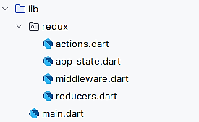
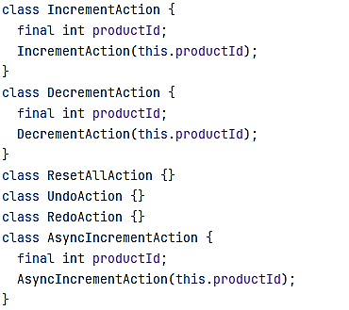
2. Store, Actions, Reducers concepts
Actions.dart: Khai báo các hành động có thể thực hiện (tăng/giảm/…)
PAGE 7

Slide 9
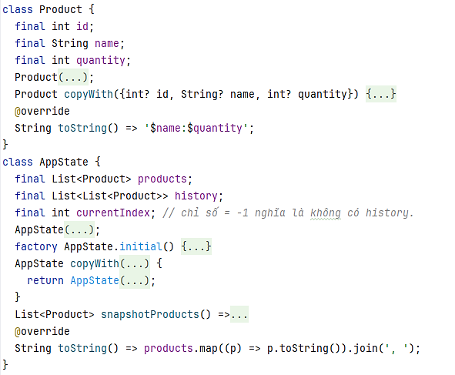
2. Store, Actions, Reducers concepts
app_state.dart: Mô tả cấu trúc dữ liệu trạng thái toàn cục
PAGE 7

Slide 10
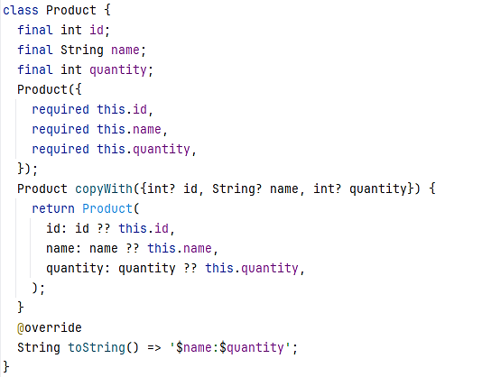
2. Store, Actions, Reducers concepts
app_state.dart:
Product: lớp dữ liệu cho món ăn gồm id, tên, số lượng.
copyWith(): tạo bản sao mới với giá trị thay đổi.
PAGE 7

Slide 11
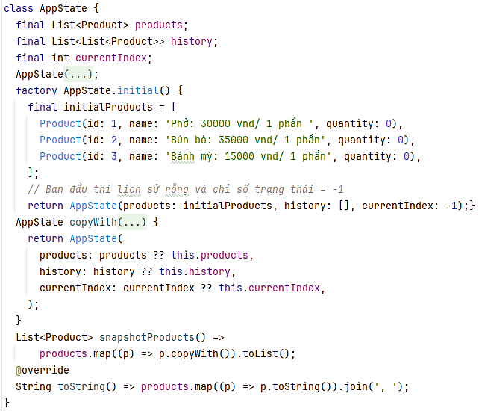
2. Store, Actions, Reducers concepts
app_state.dart:
AppState: Trạng thái toàn cục của ứng dụng gồm:
+ Danh sách sản phẩm (products)
+ Lịch sử trạng thái (history)
+ Vị trí trạng thái (currentIndex)
snapshotProducts(): tạo bản sao mới cho products
PAGE 7

Slide 12
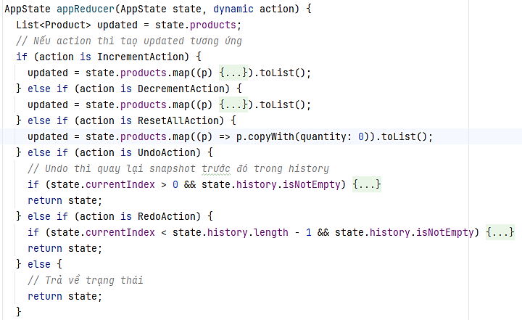
2. Store, Actions, Reducers concepts
reducers.dart: Xử lý hành động và cập nhật trạng thái
PAGE 7

Slide 13
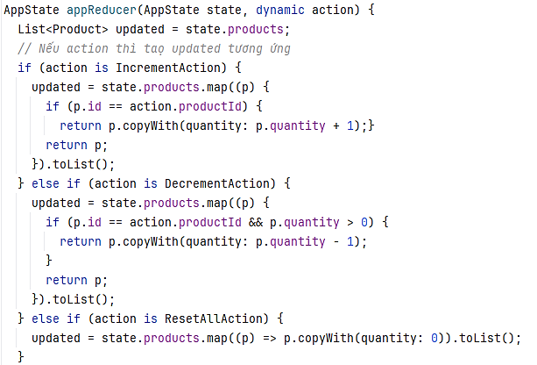
2. Store, Actions, Reducers concepts
reducers.dart:
- Hàm appReducer(): nhận đầu vào là trạng thái hiện tại và hành động.
- Xử lý các hành động:
+ Tăng số lượng – IncrementAction()
+ Giảm số lượng – DecrementAction()
+ Reset - ResetAllAction()
PAGE 7

Slide 14
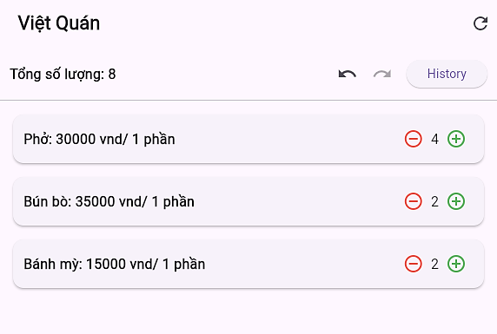
2. Store, Actions, Reducers concepts
reducers.dart:
PAGE 7

Slide 15
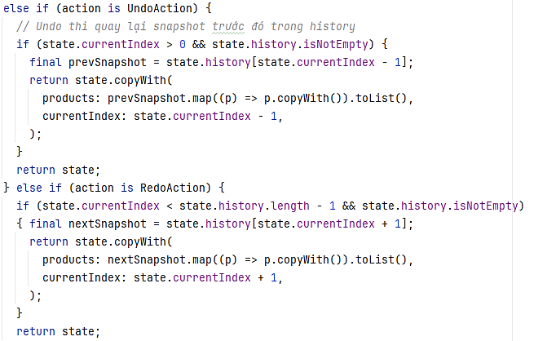
2. Store, Actions, Reducers concepts
reducers.dart:
- Xử lý các hành động:
+ Undo tua lùi – UndoAction()
+ Redo tua tới – Red0Action()
PAGE 7

Slide 16
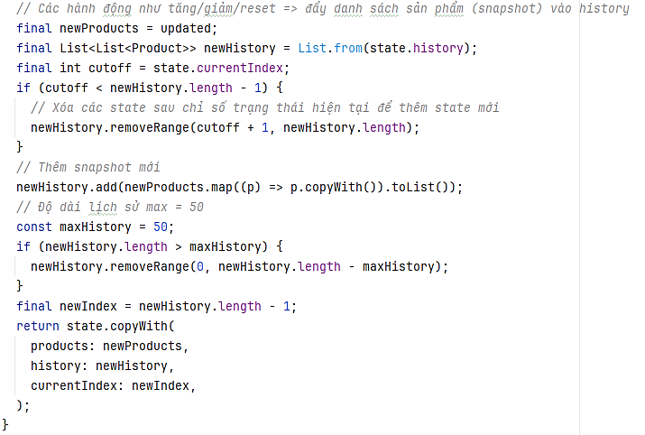
2. Store, Actions, Reducers concepts
reducers.dart: Xử lý hành động và cập nhật trạng thái
PAGE 7

Slide 17
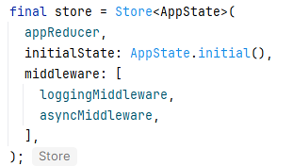
2. Store, Actions, Reducers concepts
Store: là nơi lưu trữ toàn bộ trạng thái.
Chỉ có 1 store duy nhất cho toàn app.
Khởi tạo với state ban đầu, reducer và middleware
PAGE 7

Slide 18
ĐẠI HỌC ĐÀ NẴNG
TRƯỜNG ĐẠI HỌC BÁCH KHOA
KHOA ĐIỆN TỬ - VIỄN THÔNG
Đề tài: Redux Pattern trong Flutter
1. Giới thiệu tổng quan
2. Store, Actions, Reducers concepts
3. StoreConnector và StoreBuilder
4. Middleware và side effects
5. Time-travel debugging
PAGE 3

Slide 19
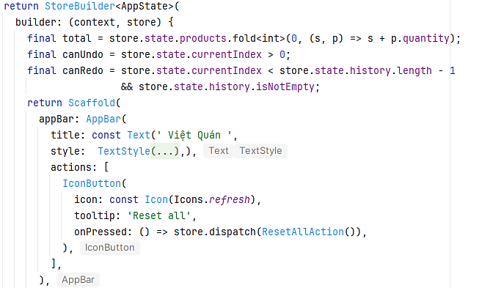
3. StoreConnector và StoreBuilder
main.dart
StoreBuilder: Toàn quyền truy cập vào Store
- Có thể lấy toàn bộ state (dữ liệu hiện tại)
- Gửi action (cập nhật dữ liệu)
PAGE 15

Slide 20
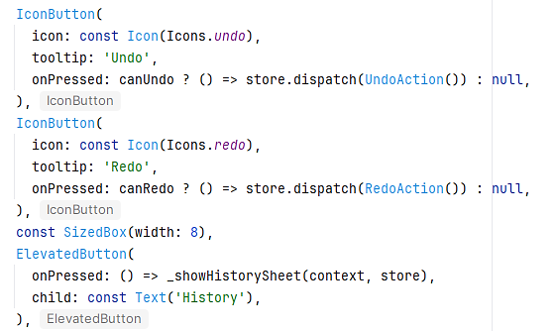
3. StoreConnector và StoreBuilder
main.dart
StoreBuilder: Toàn quyền truy cập vào Store
- Có thể lấy toàn bộ state (dữ liệu hiện tại)
- Gửi action (cập nhật dữ liệu)
PAGE 15

Slide 21
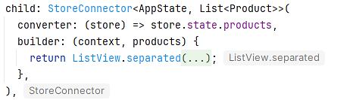
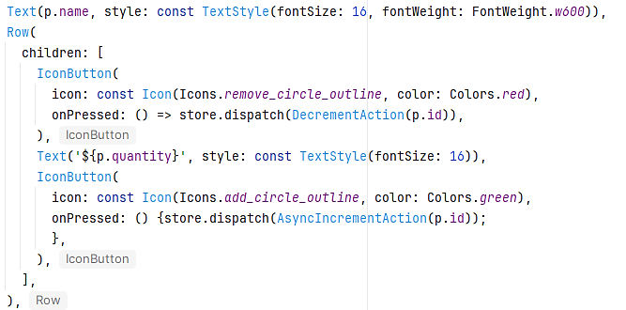
3. StoreConnector và StoreBuilder
main.dart
StoreConnector: Chuyển đổi AppState thành một dữ liệu nhỏ hơn (danh sách sản phẩm).
Danh sách products thay đổi => rebuild UI
PAGE 15

Slide 22
ĐẠI HỌC ĐÀ NẴNG
TRƯỜNG ĐẠI HỌC BÁCH KHOA
KHOA ĐIỆN TỬ - VIỄN THÔNG
Đề tài: Redux Pattern trong Flutter
1. Giới thiệu tổng quan
2. Store, Actions, Reducers concepts
3. StoreConnector và StoreBuilder
4. Middleware và side effects
5. Time-travel debugging
PAGE 3

Slide 23
4. Middleware và side effects
Middleware là lớp trung gian cho phép can thiệp vào quá trình xử lý Action trước khi đến Reducer.
Dùng để xử lý:
  Side effects (gọi API, ghi log, hiển thị thông báo nhỏ,…)
  Hành vi bất đồng bộ (async)
PAGE 16

Slide 24
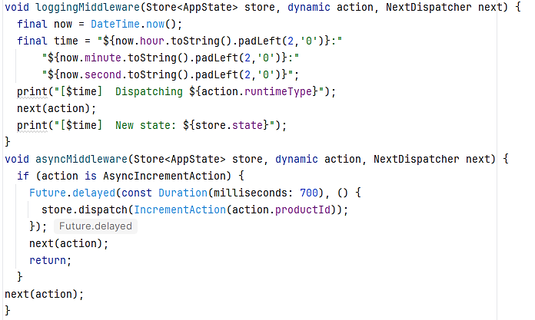
4. Middleware và side effects
PAGE 16

Slide 25
4. Middleware và side effects
loggingMiddleware(): Ghi tên hành động và in ra trạng thái mới
asyncMiddleware(): Tạo một việc làm không đồng bộ.
PAGE 16

Slide 26
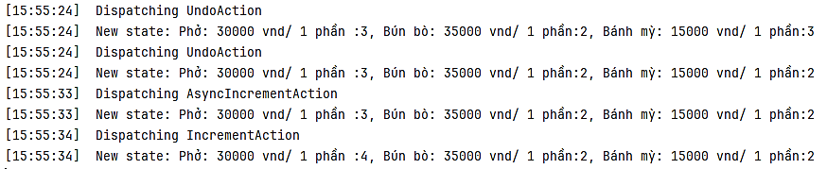
4. Middleware và side effects
loggingMiddleware(): Ghi tên hành động và in ra trạng thái mới
PAGE 16

Slide 27
ĐẠI HỌC ĐÀ NẴNG
TRƯỜNG ĐẠI HỌC BÁCH KHOA
KHOA ĐIỆN TỬ - VIỄN THÔNG
Đề tài: Redux Pattern trong Flutter
1. Giới thiệu tổng quan
2. Store, Actions, Reducers concepts
3. StoreConnector và StoreBuilder
4. Middleware và side effects
5. Time-travel debugging
PAGE 3

Slide 28
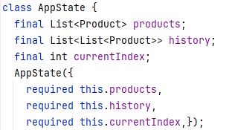
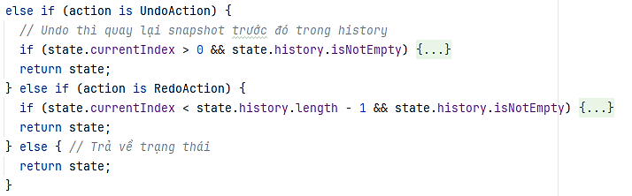
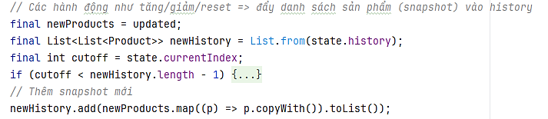
5. Time-travel debugging
• Redux cho phép ghi lại toàn bộ lịch sử các state và action.
• Nhờ đó, ta có thể:
+ Tua lại, tua tới (Undo/Redo xử lý trong reducers)
+ Đưa danh sách sản phẩm vào history
+ Theo dõi toàn bộ chuỗi thay đổi state (history và currentIndex).
PAGE 17

Slide 29
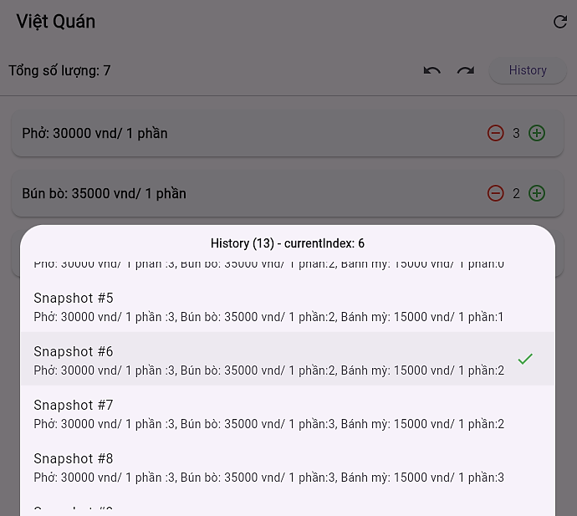
5. Time-travel debugging
PAGE 17

Slide 30
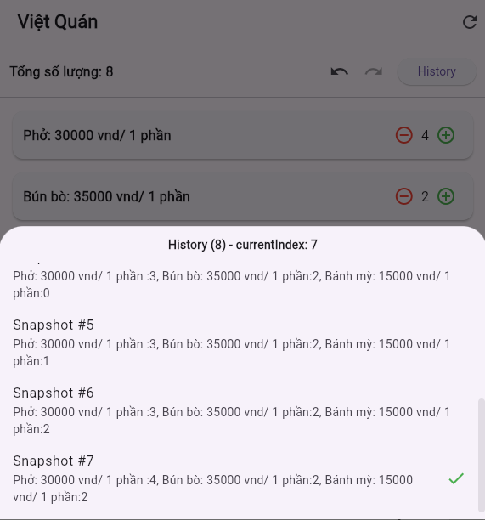
5. Time-travel debugging
PAGE 17

Slide 31
Tài liệu tham khảo:
[1]
[2]
[3]
[4]
[5]
[6]
https://redux.js.org/usage/implementing-undo-history
https://redux.js.org/tutorials/essentials/part-1-overview-concepts
https://redux.js.org/understanding/history-and-design/middleware
https://pub.dev/documentation/redux/latest/
https://blog.logrocket.com/flutter-redux-complete-tutorial-with-examples
TS. Nguyễn Duy Nhật Viễn – Slide bài giảng
PAGE 52

Slide 32
Phân công công việc:
Họ và tên | Nhiệm vụ | Khối lượng
Lưu Văn Thành Huy | Tìm hiểu về Middleware và side effects, Time-travel debugging | 50%
Lê Thanh Bản | Tìm hiểu về Store, actions, reducers, Storebuilder và Storeconnector | 50%
PAGE 53

Slide 33
Cảm ơn thầy cùng các bạn đã lắng nghe !
PAGE 54

